Slide 1
大卫预表基督
黄力夫弟兄
北卡华人福音基督教会

Slide 2
旧约预表新约
圣经不是一本书。
旧约39卷，新约27卷，共66本书集合而成。
旧约的第一本书，比新约的第一本书，早约1600年。
旧约最后一本书，比新约第一本书，早约400年。
旧约预表新约。
旧约人物往往预表耶稣。

Slide 3
我的神，我的神！为什麽离弃我？为什麽远离不救我？不听我唉哼的言语？
有许多公牛围绕我，巴珊大力的公牛四面困住我。他们向我张口，好像抓撕吼叫的狮子。我如水被倒出来；我的骨头都脱了节；我心在我里面如蜡熔化。我的精力枯乾，如同瓦片；我的舌头贴在我牙床上。你将我安置在死地的尘土中。犬类围著我，恶党环绕我；他们扎了我的手，我的脚。我的骨头，我都能数过；他们瞪著眼看我。他们分我的外衣，为我的里衣拈阄。 诗 22：1，12-18

Slide 4
大卫预表基督
在身份上预表耶稣。
在性格上预表耶稣。
在经历上预表基督。
在预言上预表耶稣。

Slide 5
基督是王
基督不单是救主，也是王。
因有一婴孩为我们而生；有一子赐给我们。政权必担在他的肩头上 .. 他的政权与平安必加增无穷。他必在大卫的宝座上治理他的国，以公平公义使国坚定稳固，从今直到永远。 赛 9：6-7
我的国不属这世界 .. 你说我是王，我为此而生，也为此来到世间。 约 18：26-37

Slide 6
前行後随的人都喊著说：和散那（和散那：原有求救的意思，在此乃是称颂的话）！奉主名来的是应当称颂的！那将要来的我祖大卫之国是应当称颂的！高高在上和散那！ 可 11：9-10
耶稣骑驴驹进耶路撒冷。
基督是王。
在他衣服和大腿上有名写著说：「万王之王，万主之主。」 启 19：16
韩德尔的弥撒亚音乐剧。

Slide 7
大卫在身份上预表耶稣
大卫是合神心意的王。
耶和华已经寻著一个合他心意的人，立他作百姓的君。 撒上 13：14
撒母耳就用角里的膏油，在他诸兄中膏了他。 撒上 16：13
他必在大卫的宝座上治理他的国。
以赛亚预言耶稣与大卫的关系。
那将要来的我祖大卫之国是应当称颂的！

Slide 8
大卫是牧人。
你仆人为父亲放羊，有时来了狮子，有时来了熊，从群中衔一只羊羔去。我就追赶他，击打他，将羊羔从他口中救出来。 撒上 17:34-35
我是好牧人；好牧人为羊舍命。 约 10：11
基督也舍命救我们脱离魔鬼的手。

Slide 9
大卫在性格上预表耶稣
大卫的信心、刚强、顺服、忠心、憎恶罪都有主耶稣的形象。
你已经应允我，使我脱离野牛的角。 诗 22：21
耶稣举目望天，说：「父啊，我感谢你，因为你已经听我。 约 11：41

Slide 10
默然不语
因我所遭遇的是出於你，我就默然不语。 诗 39：9
高举神的主权。
不是“默然无声”，是“默然不语”。
选择不说话。
不是消极的顺服，是积极的顺服。

Slide 11
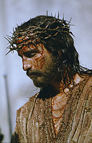
另一个默然不语的人
他被欺压，在受苦的时候却不开口；他像羊羔被牵到宰杀之地，又像羊在剪毛的人手下无声，他也是这样不开口。 赛 53：7
和大卫一样，耶稣也看见永恒的神。
看见一个更崇高的使命。

Slide 12
爱仇敌
大卫就起来，悄悄地割下扫罗外袍的衣襟。随後大卫心中自责，因为割下扫罗的衣襟。 撒上 24：4-5
大卫从扫罗的头旁拿了枪和水瓶。 撒上 26：12
我在耶和华面前万不敢伸手害他，因他是耶和华的受膏者。撒上 24：6
只是我告诉你们，要爱你们的仇敌，为那逼迫你们的祷告。太 5:44

Slide 13
大卫在经历上预表基督
大卫被他父亲差遣到他弟兄中間去服事他们。
耶穌被天父差遣到我们中間去服事我们。
大卫来到弟兄中间，遭弟兄们轻蔑的对待。
耶穌來到同胞中间, 被人们嘲弄。
他到自己的地方来，自己的人倒不接待他。 约 1：11

Slide 14
大卫在预言上预表耶稣
我的神，我的神！为什麽离弃我？ 诗 22：1
我的神，我的神！为什麽离弃我？ 太 27：46
我如水被倒出来；我的骨头都脱了节；我心在我里面如蜡融化。 诗 22：14
我的精力枯乾，如同瓦片；我的舌头贴在我牙床上。 诗 22：15

Slide 15
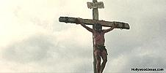
犬类围著我，恶党环绕我；他们扎了我的手，我的脚。 诗 22：16
我的骨头，我都能数过。诗 22：17
他们分我的外衣，为我的里衣拈阄。 诗 22：18
处处都预言十字架上的耶稣。

Slide 16
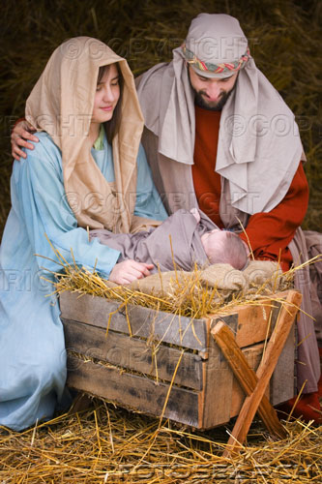
基督降生了
因今天在大卫的城里，为你们生了救主，就是主基督。你们要看见一个婴孩，包着布，卧在马槽里，那就是记号了。 路 2:11-12

